Slide 1
PROGRAMA PRESUPUESTAL 0016 TBC-VIH/SIDA
(3000612) SINTOMATICOS RESPIRATORIOS CON DESPISTAJE DE TUBERCULOSIS
(4396201) IDENTIFICACION Y EXAMEN DE SINTOMATICOS RESPIRATORIOS EN LAS ATENCIONES A PERSONAS > 15 AÑOS Y POBLACION VULNERABLE
(4396202) SEGUIMIENTO DIAGNOSTICO AL SINTOMATICOS RESPIRATORIOS CON 2 RESULTADOS DE BACILOSCOPIA NEGATIVA

Slide 2
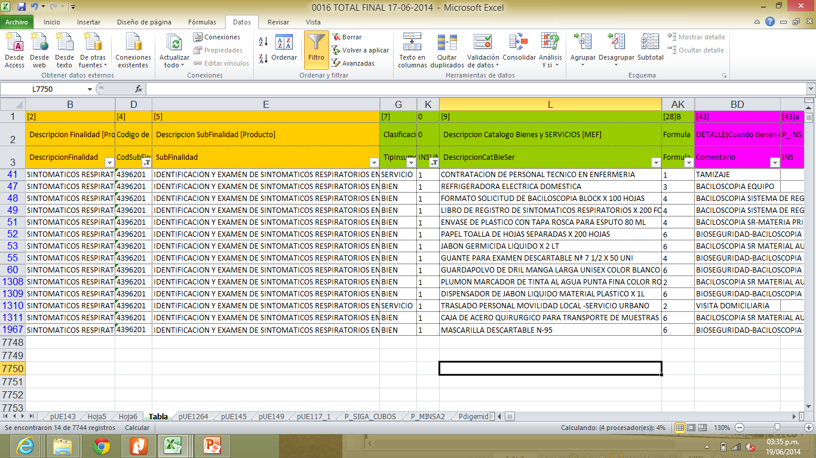
PROGRAMA PRESUPUESTAL 0016 TBC-VIH/SIDA
SUBPRODUCTO IDENTIFICACION Y EXAMEN DE SINTOMATICOS RESPIRATORIOS EN LAS ATENCIONES A PERSONAS > 15 AÑOS Y POBLACION VULNERABLE (4396201) - KIT BASICO

Slide 3
PROGRAMA PRESUPUESTAL 0016 TBC-VIH/SIDA
(3000614) PERSONAS CON DIAGNOSTICO DE TUBERCULOSIS
(4396401) DIAGNOSTICO DE TUBERCULOSIS PULMONAR
(4396402) DIAGNOSTICO DE TUBERCULOSIS EXTRA PULMONAR

Slide 4
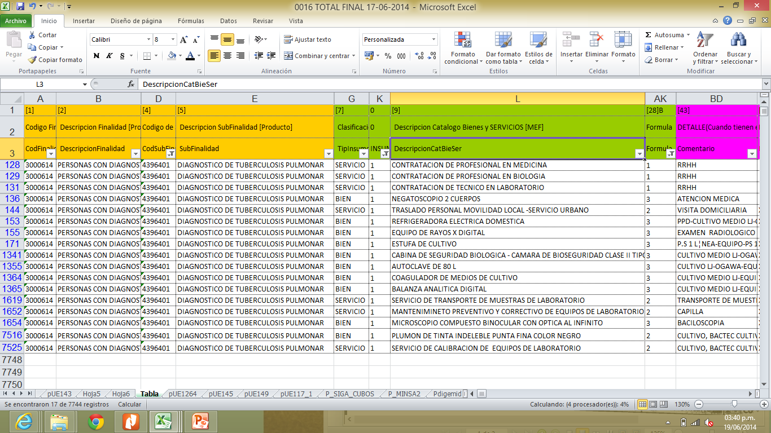
PROGRAMA PRESUPUESTAL 0016 TBC-VIH/SIDA
SUB PRODUCTO DIAGNOSTICO DE TUBERCULOSIS PULMONAR (4396401) - KIT BASICO EN RRHH-EQUIPOS-SERVICIOS

Slide 5
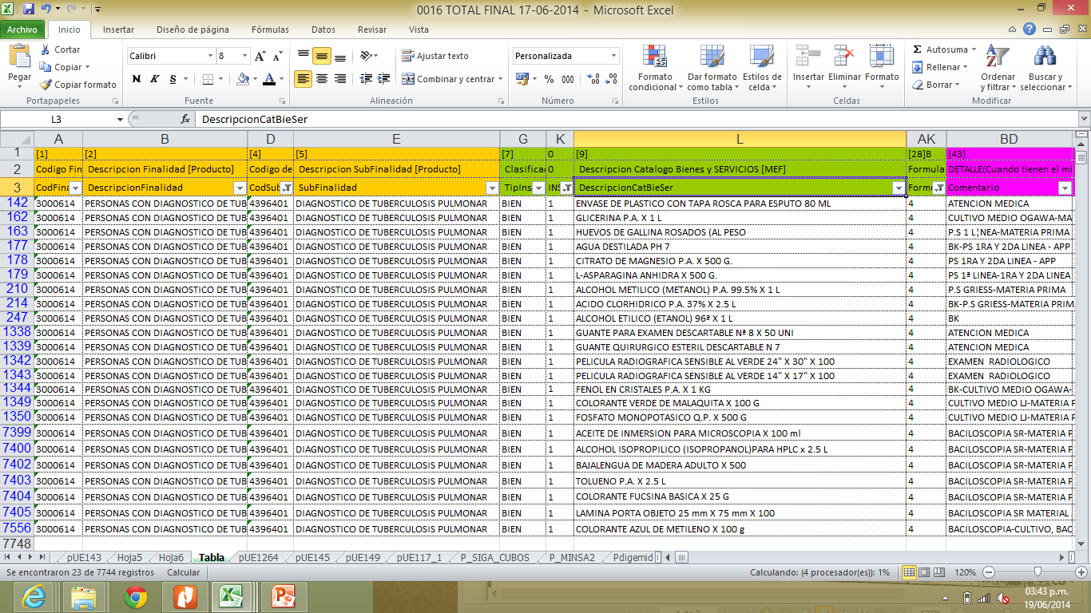
PROGRAMA PRESUPUESTAL 0016 TBC-VIH/SIDA
SUB PRODUCTO DIAGNOSTICO DE TUBERCULOSIS PULMONAR (4396401) - KIT BASICO EN MATERIALES E INSUMOS TIPO DE CALCULO 4

Slide 6
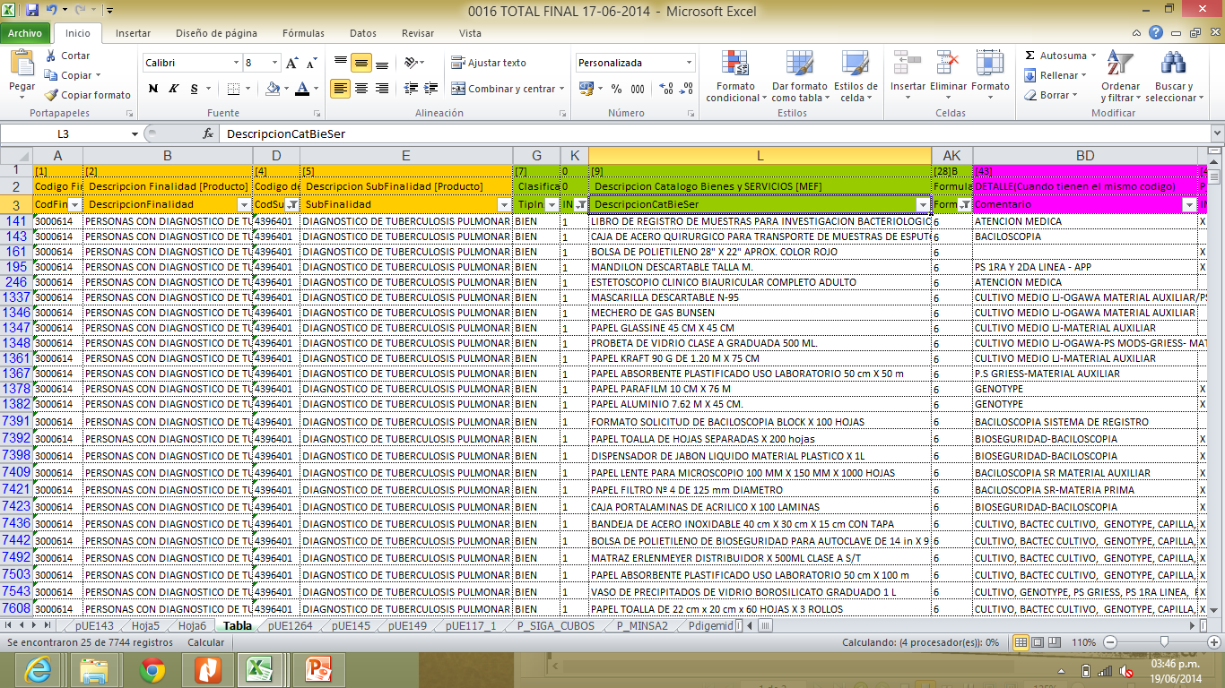
PROGRAMA PRESUPUESTAL 0016 TBC-VIH/SIDA
SUB PRODUCTO DIAGNOSTICO DE TUBERCULOSIS PULMONAR (4396401) - KIT BASICO EN MATERIALES E INSUMOS TIPO DE CALCULO 6

Slide 7
PROGRAMA PRESUPUESTAL 0016 TBC-VIH/SIDA
(3000672) PERSONA QUE ACCEDE AL ESTABLECIMIENTO DE SALUD Y RECIBE TRATAMIENTO OPORTUNO PARA TUBERCULOSIS Y SUS COMPLICACIONES
(4396501)
ATENCION CURATIVA ESQUEMA TB SENSIBLE (SIN INFECCION POR VIH/SIDA)
(4396504 ) ATENCION CURATIVA DROGAS DE SEGUNDA LINEA TB RESISTENTE
(4396505) ATENCION DE LAS REACCIONES ADVERSAS A FARMACOS ANTITUBERCULOSOS
(4396506 ) ATENCION DE COMPLICACIONES QUE REQUIEREN HOSPITALIZACION DE PACIENTES EN TRATAMIENTO
(4396508) ATENCION QUIRURGICA DE PACIENTES CON DIAGNOSTICO DE TB
(0067201) ATENCION CURATIVA ESQUEMA TB SENSIBLE (EXTRAPULMONAR CON COMPROMISO SNC/OSTEARTICULAR)
(0067202) ATENCION CURATIVA ESQUEMA TB SENSIBLE (TB Y COINFECCION VIH-SIDA)

Slide 8
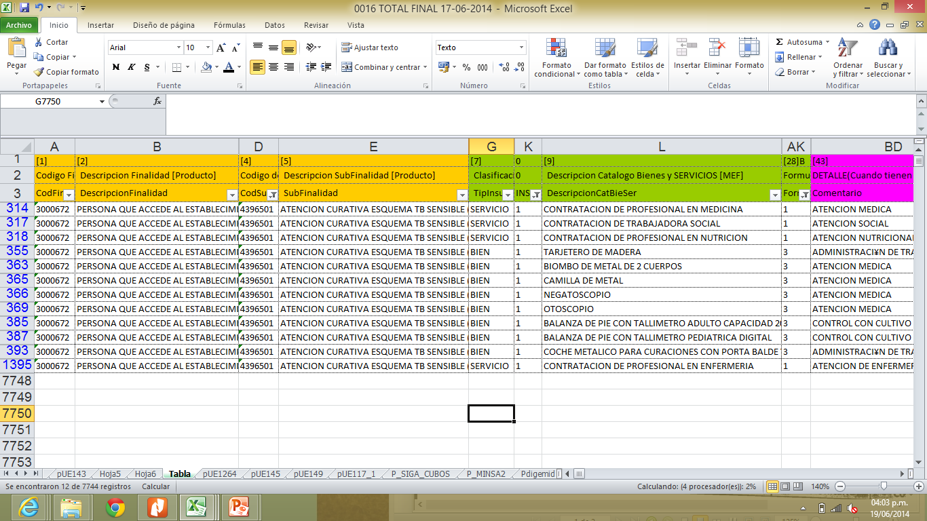
PROGRAMA PRESUPUESTAL 0016 TBC-VIH/SIDA
SUB PRODUCTO ATENCION CURATIVA ESQUEMA TB SENSIBLE (SIN INFECCION POR VIH/SIDA) - KIT BASICO

Slide 9
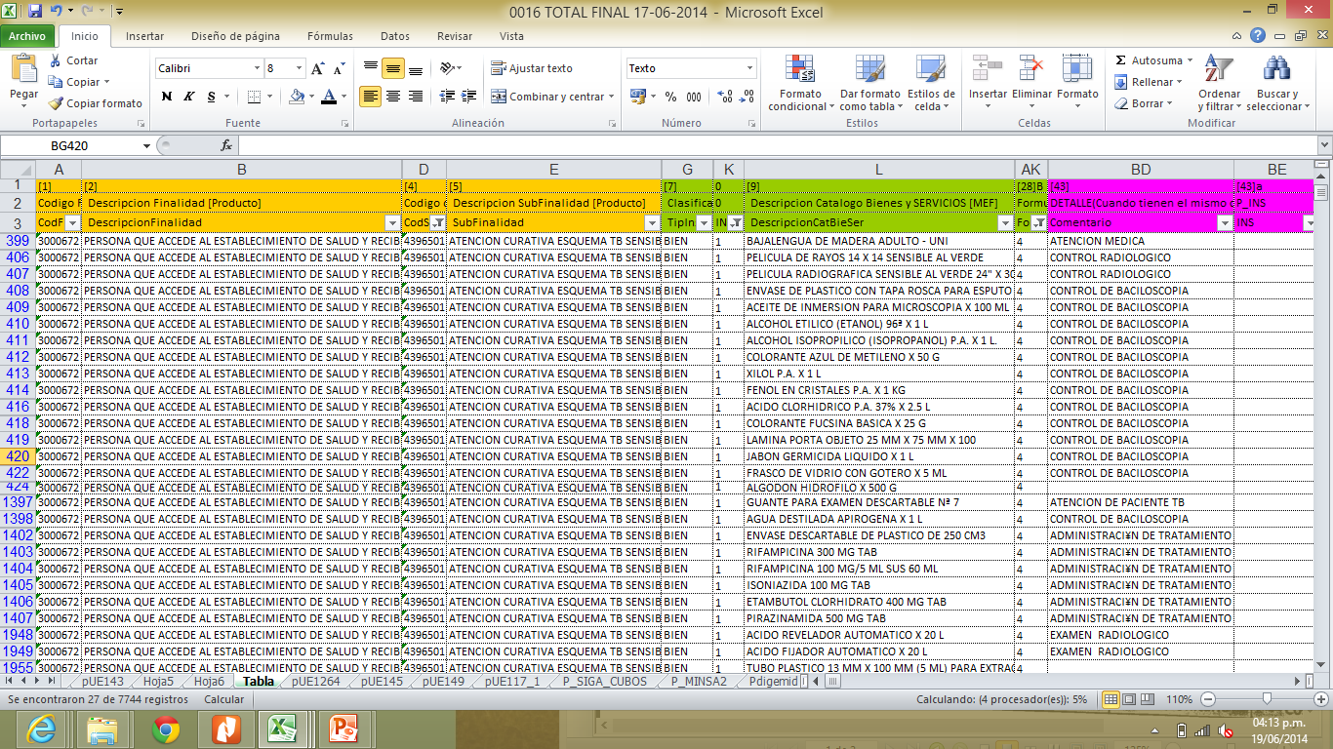
PROGRAMA PRESUPUESTAL 0016 TBC-VIH/SIDA
SUB PRODUCTO ATENCION CURATIVA ESQUEMA TB SENSIBLE (SIN INFECCION POR VIH/SIDA) - KIT BASICO

Slide 10
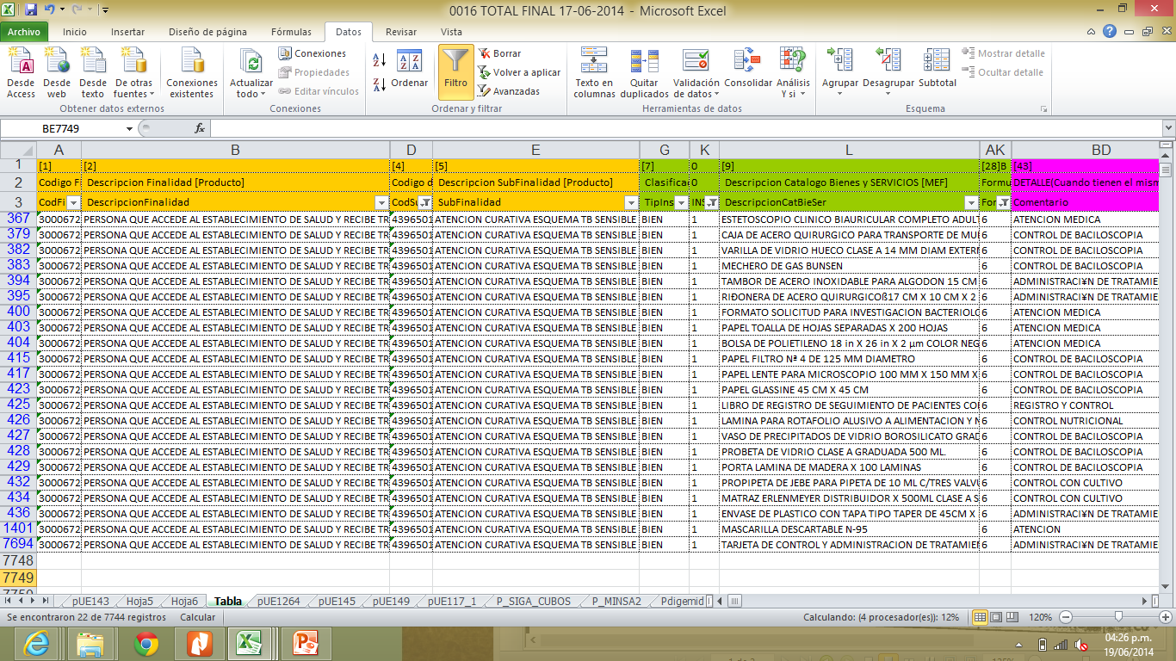
PROGRAMA PRESUPUESTAL 0016 TBC-VIH/SIDA
SUB PRODUCTO ATENCION CURATIVA ESQUEMA TB SENSIBLE (SIN INFECCION POR VIH/SIDA) - KIT BASICO

Slide 11
PROGRAMA PRESUPUESTAL 0016 TBC-VIH/SIDA
(3000673) POBLACION CON DIAGNOSTICO DE HEPATITIS B CRONICA QUE ACUDE A LOS SERVICIOS DE SALUD RECIBE ATENCION INTEGRAL
(0067301)
ADULTOS Y JÓVENES CON HEPATITIS B CRÓNICA RECIBEN ATENCIÓN INTEGRAL EN ESTABLECIMIENTOS DE SALUD
(0067302)
MUJERES GESTANTES CON DIAGNOSTICO DE HEPATITIS B RECIBEN ATENCIÓN Y TRATAMIENTO
(0067303)
NIÑOS CON DIAGNOSTICO CONFIRMADO DE HEPATITIS B CRÓNICA RECIBEN ATENCIÓN INTEGRAL EN ESTABLECIMIENTOS DE SALUD
(0067304)
RECIÉN NACIDOS DE MADRE CON DIAGNÓSTICO DE HEPATITIS B RECIBEN TRATAMIENTO

Slide 12
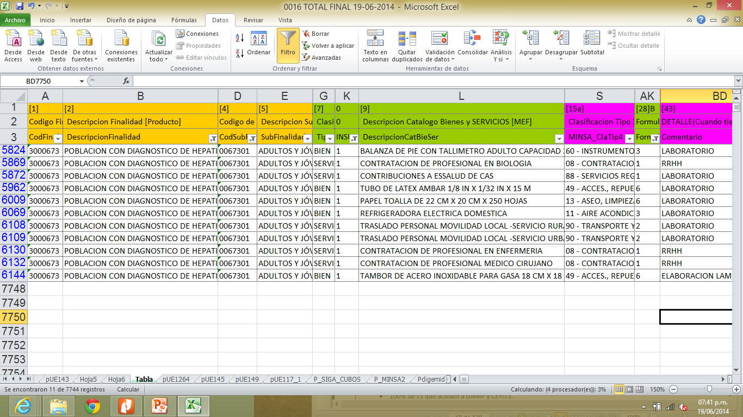
PROGRAMA PRESUPUESTAL 0016 TBC-VIH/SIDA
SUB PRODUCTO ADULTOS Y JÓVENES CON HEPATITIS B CRÓNICA RECIBEN ATENCIÓN INTEGRAL EN ESTABLECIMIENTOS DE SALUD - KIT BASICO

Slide 13
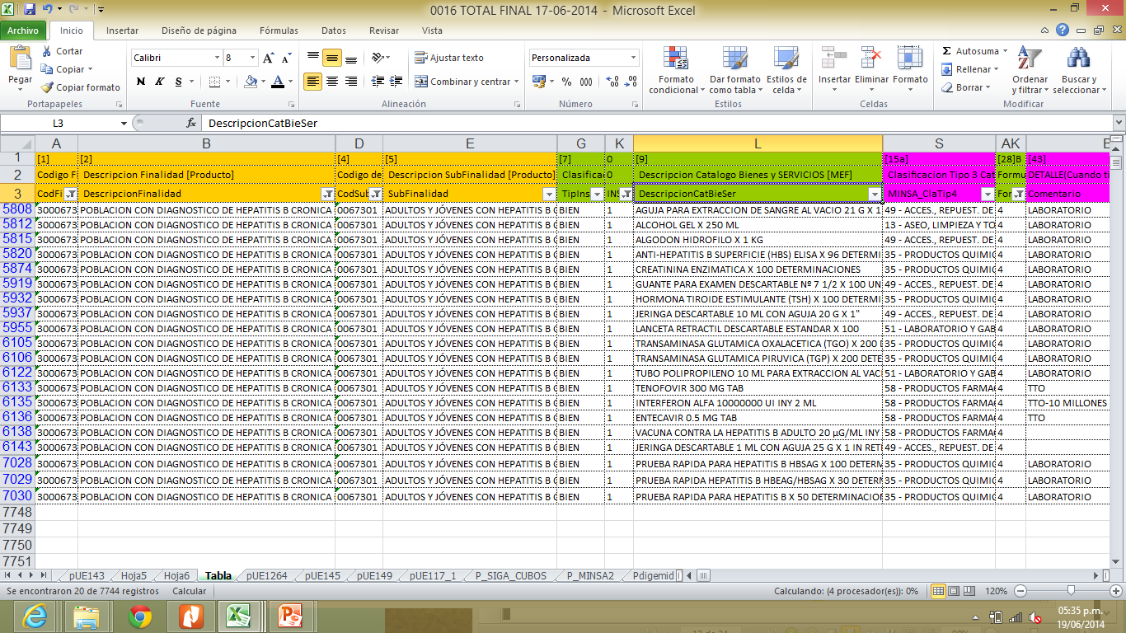
PROGRAMA PRESUPUESTAL 0016 TBC-VIH/SIDA
SUB PRODUCTO ADULTOS Y JÓVENES CON HEPATITIS B CRÓNICA RECIBEN ATENCIÓN INTEGRAL EN ESTABLECIMIENTOS DE SALUD - KIT BASICO

Slide 14
PROGRAMA PRESUPUESTAL 0016 TBC-VIH/SIDA
(3043969) PERSONAS DIAGNOSTICADAS CON VIH/SIDA QUE ACUDEN A LOS SERVICIOS Y RECIBEN ATENCION INTEGRAL
(4396901) PACIENTES NIÑOS CON DIAGNOSTICO CONFIRMADO DE VIH RECIBEN ATENCION INTEGRAL EN LOS ESTABLECIMIENTOS DE SALUD
(4396902) PACIENTES ADULTOS Y JOVENES CON DIAGNOSTICO CONFIRMADO DE VIH RECIBEN ATENCION INTEGRAL EN ESTABLECIMIENTOS DE SALUD

Slide 15
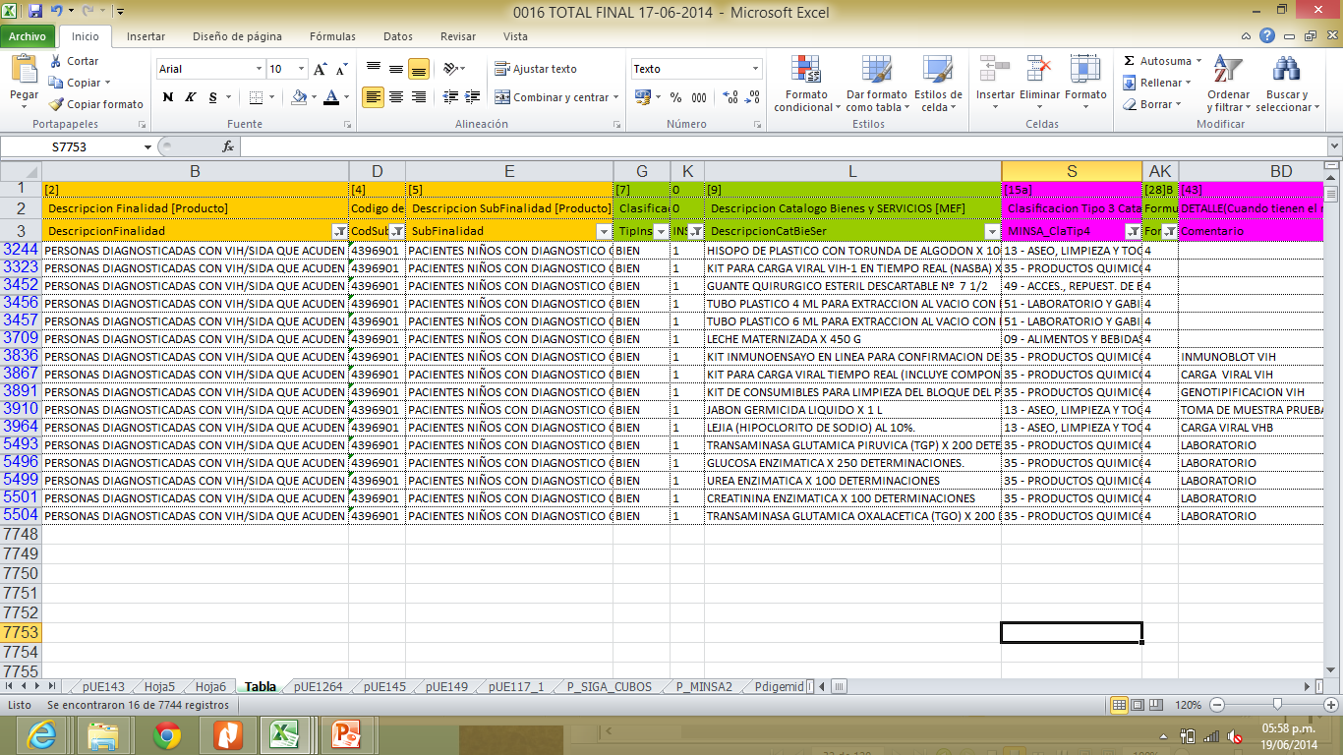
PROGRAMA PRESUPUESTAL 0016 TBC-VIH/SIDA
SUB PRODUCTO: PACIENTES NIÑOS CON DIAGNOSTICO CONFIRMADO DE VIH RECIBEN ATENCION INTEGRAL EN LOS ESTABLECIMIENTOS DE SALUD - KIT BASICO

Slide 16
PROGRAMA PRESUPUESTAL 0016 TBC-VIH/SIDA
(3043961) POBLACION DE ALTO RIESGO RECIBE INFORMACION Y ATENCION PREVENTIVA
(4396101)
POBLACION HSH, TS Y DE LA DIVERSIDAD SEXUAL RECIBEN ATENCION MEDICA PERIODICA
(4396102)
POBLACION QUE VIVE EN COMUNIDAD INDIGENA AMAZONICA ACCEDE A ATENCION DE SALUD
(4396103)
PERSONAS QUE SUFREN VIOLENCIA SEXUAL RECIBE ATENCION INTEGRAL PARA LA PREVENCION DE ITS, VIH/SIDA
(4396104)
POBLACION PRIVADA DE LIBERTAD (PPL) RECIBEN ATENCION DE SALUD
(4396105)
ATENCION A PERSONAL DE SALUD EXPUESTO A ACCIDENTE LABORAL

Slide 17
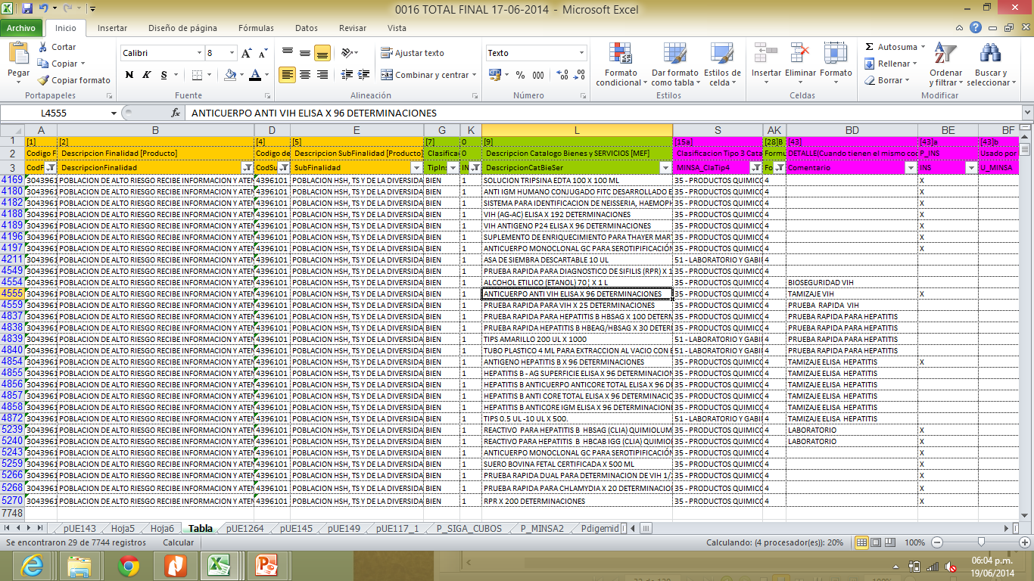
PROGRAMA PRESUPUESTAL 0016 TBC-VIH/SIDA
SUB PRODUCTO: POBLACION HSH, TS Y DE LA DIVERSIDAD SEXUAL RECIBEN ATENCION MEDICA PERIODICA - KIT BASICO

Slide 18
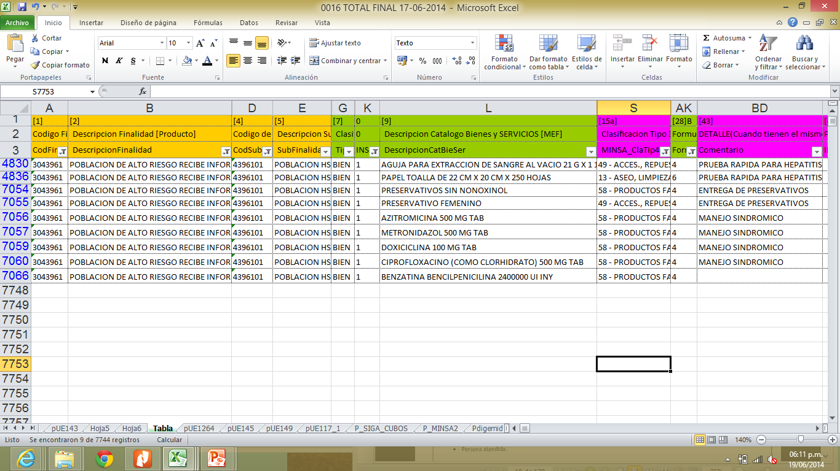
PROGRAMA PRESUPUESTAL 0016 TBC-VIH/SIDA
SUB PRODUCTO: POBLACION HSH, TS Y DE LA DIVERSIDAD SEXUAL RECIBEN ATENCION MEDICA PERIODICA - KIT BASICO

Slide 19
PROGRAMA PRESUPUESTAL
0017 ENFERMEDADES METAXENICAS Y ZOONOSIS

Slide 20
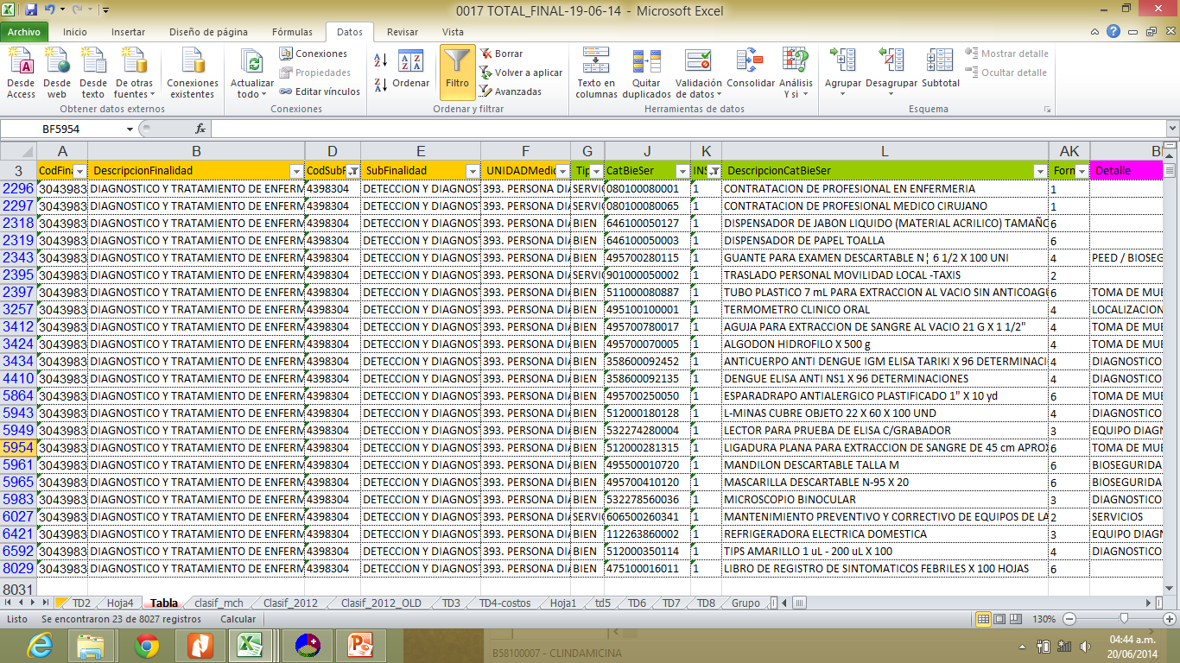
PROGRAMA PRESUPUESTAL 0017 ENFERMEDADES METAXENICAS Y ZOONOSIS
PRODUCTO: (3000011) DIAGNOSTICO Y TRATAMIENTO DE ENFERMEDADES METAXENICAS
SUBPRODUCTO: (4398304) DETECCION Y DIAGNOSTICO DE CASO PROBABLE DE DENGUE

Slide 21
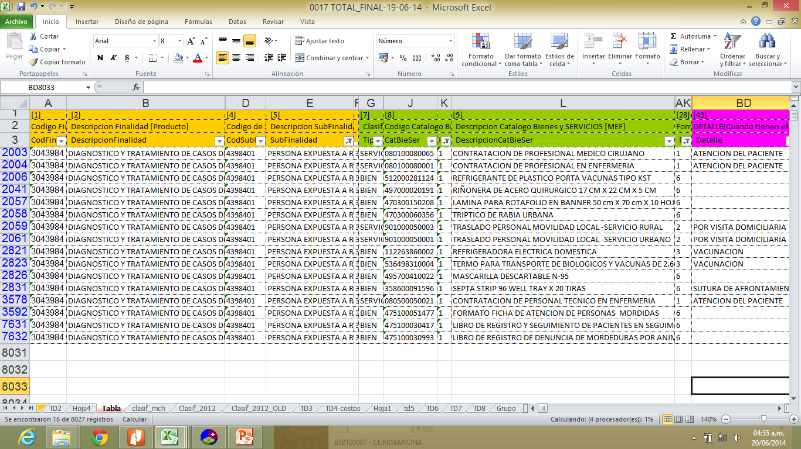
PROGRAMA PRESUPUESTAL 0017 ENFERMEDADES METAXENICAS Y ZOONOSIS
PRODUCTO: (3043984) DIAGNOSTICO Y TRATAMIENTO DE CASOS DE ENFERMEDADES ZOONOTICAS
SUBPRODUCTO: (4398401) PERSONA EXPUESTA A RABIA RECIBE ATENCION INTEGRAL

Slide 22
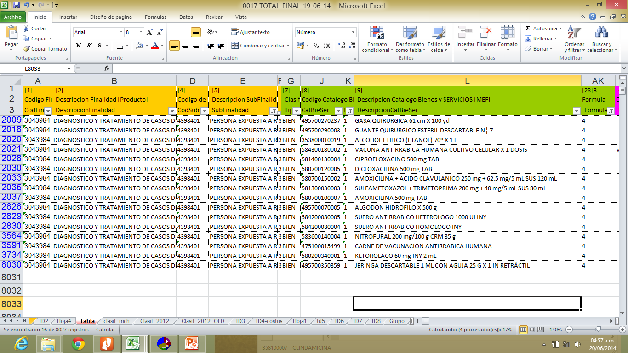
PROGRAMA PRESUPUESTAL 0017 ENFERMEDADES METAXENICAS Y ZOONOSIS
PRODUCTO: (3043984) DIAGNOSTICO Y TRATAMIENTO DE CASOS DE ENFERMEDADES ZOONOTICAS
SUBPRODUCTO: (4398401) PERSONA EXPUESTA A RABIA RECIBE ATENCION INTEGRAL

Slide 23
PROGRAMA PRESUPUESTAL
0018 ENFERMEDADES NO TRANSMISIBLES

Slide 24
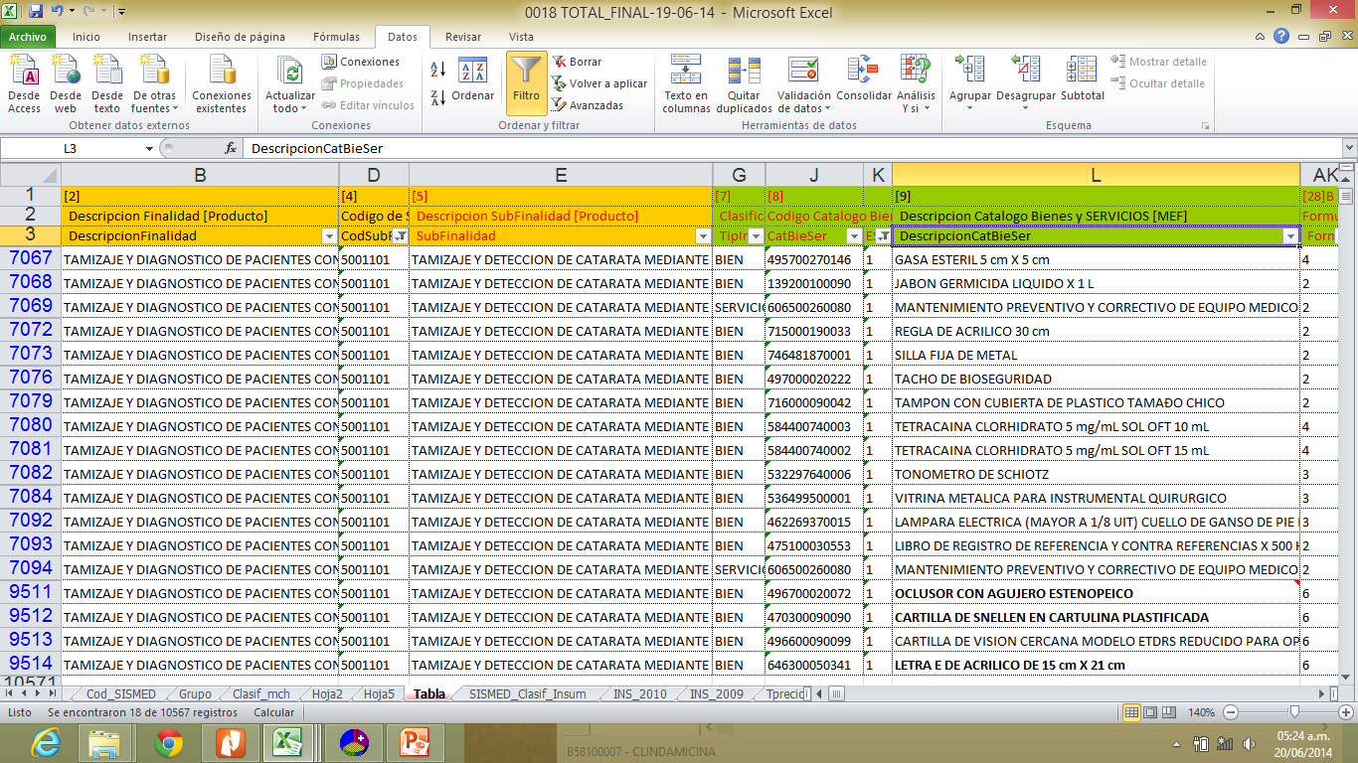
PROGRAMA PRESUPUESTAL 0018 ENFERMEDADES NO TRANSMISIBLES
PRODUCTO: (3000011) TAMIZAJE Y DIAGNOSTICO DE PACIENTES CON CATARATAS
SUBPRODUCTO: (5001101) TAMIZAJE Y DETECCION DE CATARATA MEDIANTE EXAMEN DE AGUDEZA VISUAL EN PRIMER Y SEGUNDO NIVEL DE ATENCION

Slide 25
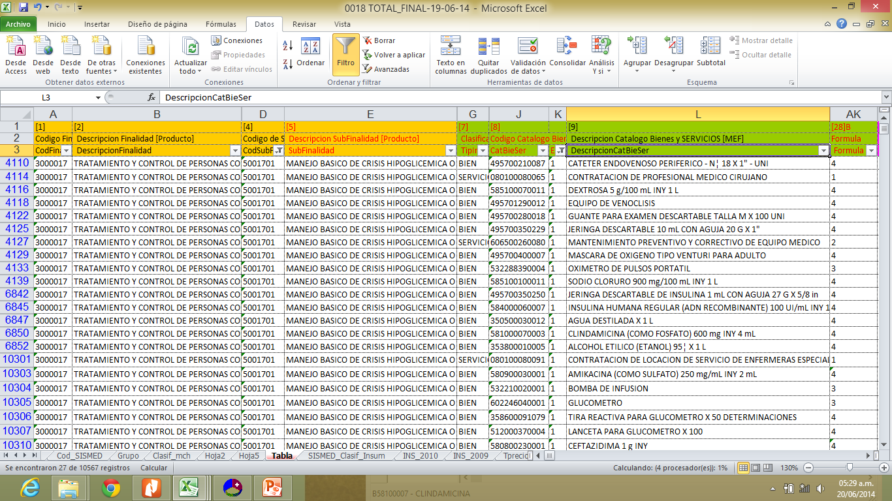
PROGRAMA PRESUPUESTAL 0018 ENFERMEDADES NO TRANSMISIBLES
PRODUCTO: (3000017) TRATAMIENTO Y CONTROL DE PERSONAS CON DIABETES
SUBPRODUCTO: (5001701) MANEJO BASICO DE CRISIS HIPOGLICEMICA O HIPERGLICEMICA EN PACIENTES DIABETICOS

Slide 26
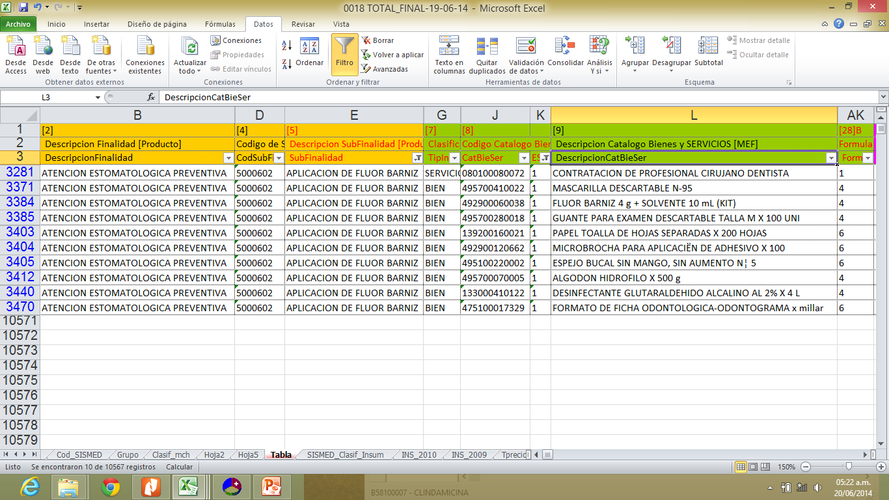
PROGRAMA PRESUPUESTAL 0018 ENFERMEDADES NO TRANSMISIBLES
PRODUCTO: (3000680) ATENCION ESTOMATOLOGICA PREVENTIVA
SUBPRODUCTO: (5000602) APLICACION DE FLUOR BARNIZ

